Slide 1



Chapter6. 데이터 가공하기

Slide 2

목차
주제!
I. 벡터
VI. 특이값
II. 매트릭스
VII. 데이터 정렬
III. 데이터프레임
VIII. 데이터 분리와 선택
IV. 함수
VIIII. 응용
V. 결측값

Slide 3
요약1. 벡터, 매트릭스, 데이터 프레임
1차원 데이터
2차원 데이터
‘몸무게’ 데이터와 같은 단일 주제의 데이터
‘키’, ‘몸무게’, ‘나이’ 와 같은 여러 주제의 데이터
매트릭스
(matrix)
데이터 프레임
(data frame):
벡터
데이터 테이블의 모든 셀의 값들이 동일한 자료형
자료형이 다른 컬럼들로 구성
3

Slide 4
요약2. 벡터, 매트릭스, 데이터프레임만들기
벡터에서 이름으로 값을 추출하기
GNP <- c(2090,2450,960)
GNP
names(GNP) <- c("Korea","Japan","Nepal")
데이터프레임만들기
# 문자로 이루어진 벡터
city <- c("Seoul","Tokyo","Washington")
# 숫자로 이루어진 벡터
rank <- c(1,3,2)
# 데이터프레임 생성
city.info <- data.frame(city, rank)
기본적인 매트릭스 만들기
2차원 테이블 형태의 자료구조로, 매트릭스의 모든 셀에 저장되는 값은 동일한 자료형이어야 함
matrix(1:20, nrow=4, ncol=5)
매트릭스에
저장될 값
행의 수
열의 수
4

Slide 5
요약3. 함수
- apply() 함수의 개념
반복 작업이 필요한 경우에는 반복문을 적용
apply() 함수의 문법
- 사용자 정의 함수
함수명 <- function(매개변수 목록) {
실행할 명령문(들)
return(함수의 실행 결과)
}
apply(데이터셋, 행/열방향 지정, 적용 함수)
데이터 프레임 또는 행렬 벡터
input
apply()함수
리스트 또는 배열의 형태
output
5

Slide 6
요약4. 결측치, 특이치, 정렬, 분리
함수 | 기능
is.na( ) | 결측치를 확인
sum(is.na( )) | 결측치 개수를 확인
colSums(is.na( )) | 컬럼의 결측치 개수를 확인
na.omit( ) | 결측치를 제거
boxplot( ) | 상자 그림으로 이상치를 확인
ifelse( ) | 조건에 따라 값을 반환
%in% 연산자 | 벡터의 요소가 다른 벡터에 포함되어 있는지 확인하는 데 사용
boxplot.stats()함수 | 상자 그림(Boxplot)에서 사용되는 값을 반환
complete.cases() | NA여부(누락된 데이터)를 체크하고, 행에 NA가 있을 경우 FALSE를 반환
sort() | 데이터를 주어진 기준에 따라 크기순으로 재배열하는 과정
order() | vector값들의 순서 index를 반환
split() | 데이터분리
subset() | 일부데이터 추출
6

Slide 7
I. 벡터

Slide 8

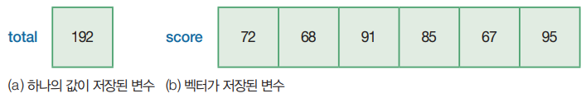
1. 벡터의 개념
1차원 배열 데이터
1차원 배열 데이터의 예: 몸무게
변수와 벡터
8

Slide 9
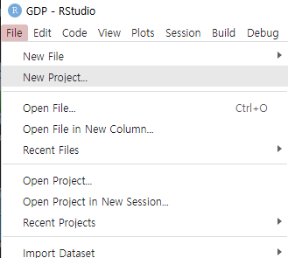
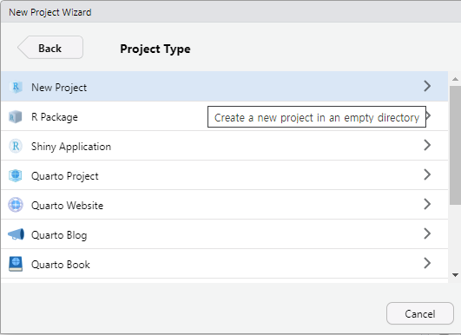
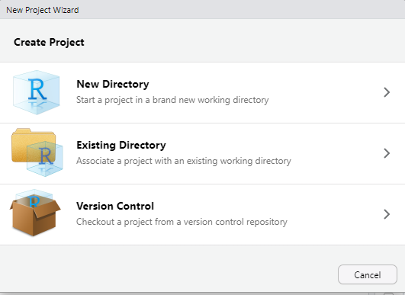
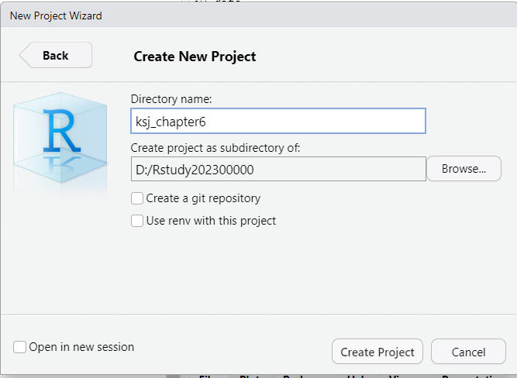
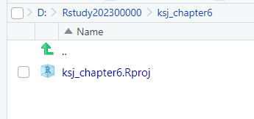
2. 벡터만들기
9

Slide 10
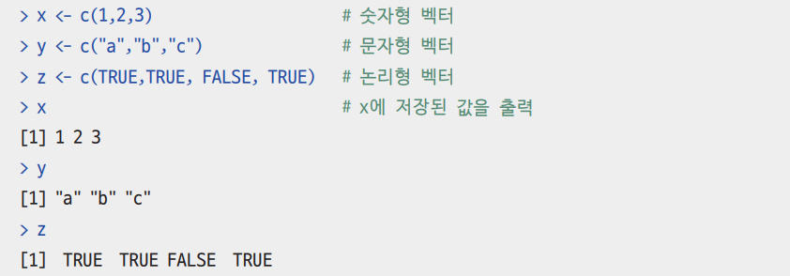
2. 벡터만들기
코드
x <- c(1,2,3) # 숫자형 벡터
y <- c("a","b","c") # 문자형 벡터
z <- c(TRUE,TRUE, FALSE, TRUE) # 논리형 벡터
x # x에 저장된 값을 출력
y
z
10

Slide 11
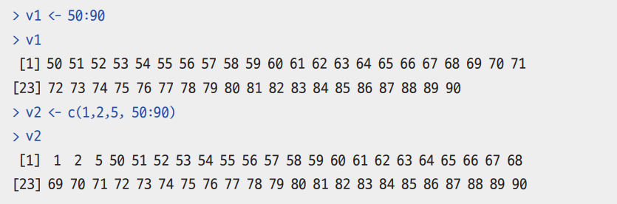
3. 연속적인 숫자로 이루어진 벡터의 생성
코드
v1 <- 50:90
v1
v2 <- c(1,2,5, 50:90)
v2
11

Slide 12
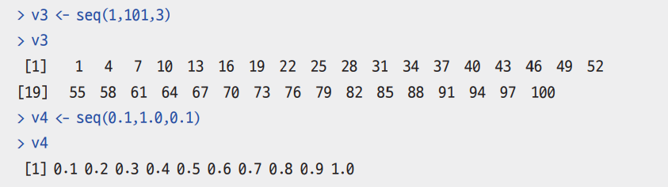
4. 일정한 간격의 숫자로 이루어진 벡터 생성
코드
v3 <- seq(1,101,3)
v3
v4 <- seq(0.1,1.0,0.1)
v4
12

Slide 13
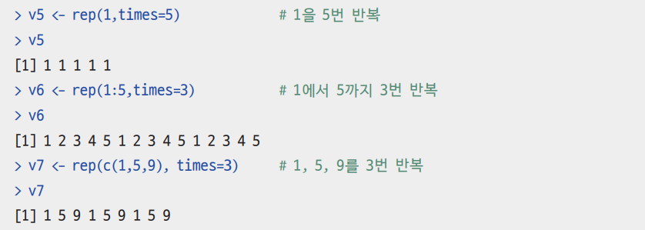
5. 반복된 숫자로 이루어진 벡터 생성
코드
v5 <- rep(1,times=5) # 1을 5번 반복
v5
v6 <- rep(1:5,times=3) # 1에서 5까지 3번 반복
v6
v7 <- rep(c(1,5,9), times=3) # 1, 5, 9를 3번 반복
v7
13

Slide 14
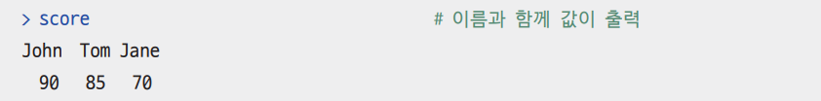
6. 벡터의 원소값에 이름 지정
코드
score <- c(90,85,70) # 성적
score
names(score) # score에 저장된 값들의 이름을 보이시오
names(score) <- c("John","Tom","Jane") # 값들에 이름을 부여
names(score) # score에 저장된 값들의 이름을 보이시오
score # 이름과 함께 값이 출력
14

Slide 15
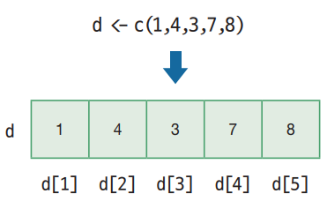
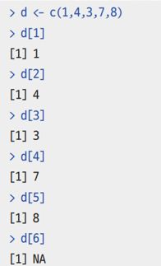
7. 벡터에서 원소값 추출
벡터와 인덱스
코드
d <- c(1,4,3,7,8)
d[1]
d[2]
d[3]
d[4]
d[5]
d[6]
15

Slide 16
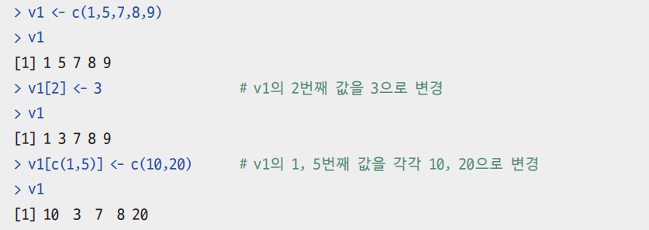
8. 벡터에 저장된 원소값 변경
코드
v1 <- c(1,5,7,8,9)
v1
v1[2] <- 3 # v1의 2번째 값을 3으로 변경
v1
v1[c(1,5)] <- c(10,20) # v1의 1, 5번째 값을 각각 10, 20으로 변경
v1
16

Slide 17
II. 매트릭스
17

Slide 18
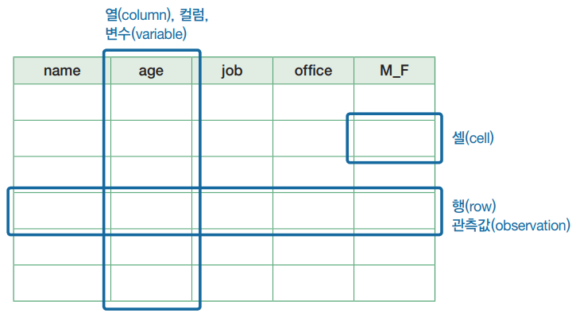
1. 매트릭스의 개념
데이터 테이블의 모든 셀의 값들이 동일한 자료형
데이터 테이블에 사용하는 용어
18

Slide 19
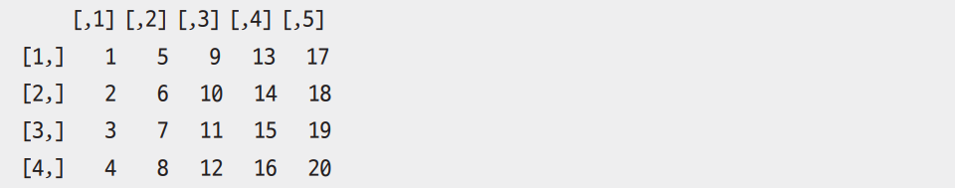
2. 매트릭스 만들기
2.1 기본적인 매트릭스 만들기
2차원 테이블 형태의 자료구조로, 매트릭스의 모든 셀에 저장되는 값은 동일한 자료형이어야 함
matrix(1:20, nrow=4, ncol=5)
매트릭스에
저장될 값
행의 수
열의 수
코드
z <- matrix(1:20, nrow=4, ncol=5) # 1부터 20까지 4행 5열로 열기준으로 구성
z # 매트릭스 z의 내용을 출력
19

Slide 20
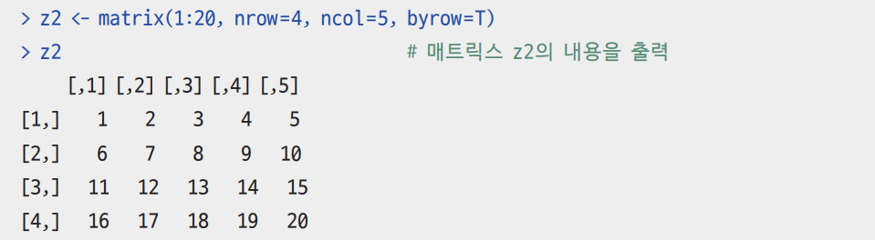
2. 매트릭스만들기
2.2 매트릭스에 저장될 값들을 행 방향으로 채우기
코드
z2 <- matrix(1:20, nrow=4, ncol=5, byrow=T)
z2 # 매트릭스 z2의 내용을 출력
20

Slide 21
2. 매트릭스만들기
2.3 기존 매트릭스에 벡터를 추가하여 새로운 매트릭스 만들기
코드
x <- 1:4 # 벡터 x 생성
y <- 5:8 # 벡터 y 생성
z <- matrix(1:20, nrow=4, ncol=5) # 매트릭스 z 생성
m1 <- cbind(x,y) # x와 y를 열 방향으로 결합하여 매트릭스 생성
m1 # 매트릭스 m1의 내용을 출력
m2 <- rbind(x,y) # x와 y를 행 방향으로 결합하여 매트릭스 생성
m2 # 매트릭스 m2의 내용을 출력
m3 <- rbind(m2,x) # 매트릭스 m2와 벡터 x를 행 방향으로 결합
m3 # 매트릭스 m3의 내용을 출력
m4 <- cbind(z,x) # 매트릭스 z와 벡터 x를 열 방향으로 결합
m4 # 매트릭스 m4의 내용을 출력
21

Slide 22
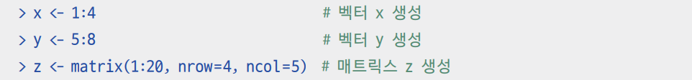
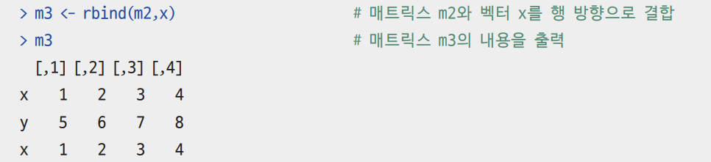
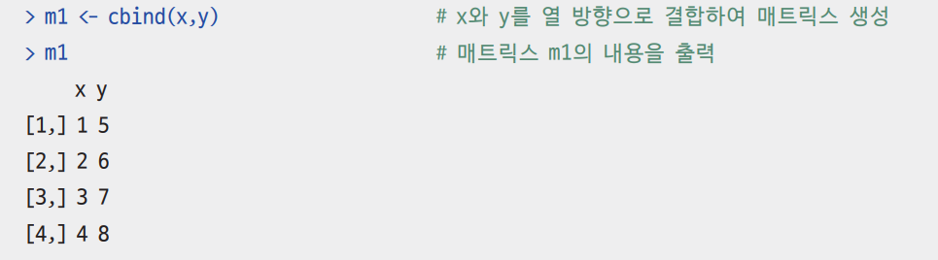
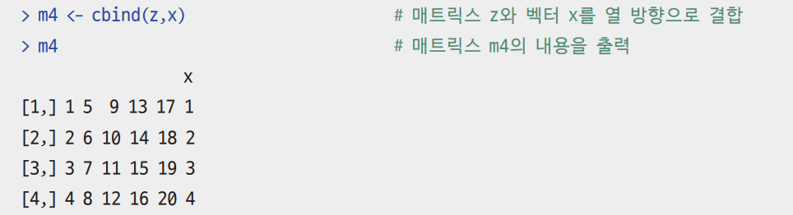
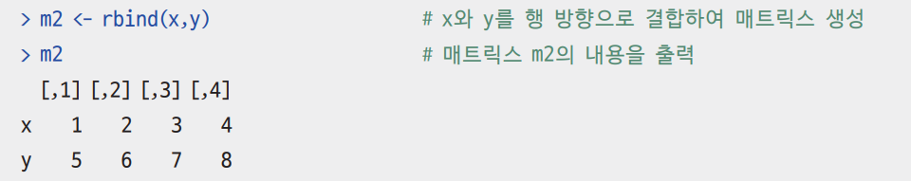
2. 매트릭스만들기
2.3 기존 매트릭스에 벡터를 추가하여 새로운 매트릭스 만들기
22

Slide 23
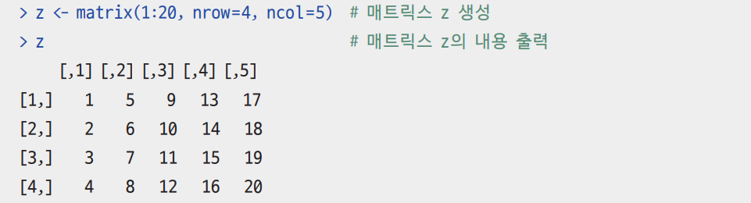
3. 매트릭스에서의 값 추출
3.1 인덱스값을 이용하여 매트릭스에서의 값 추출하기
매트릭스에서 특정 위치에 있는 값을 추출하는 방법은 벡터와 유사
값들의 위치를 나타내는 인덱스를 사용하는데, 2차원상에서 위치를 지정하려면 2개 필요
코드
z <- matrix(1:20, nrow=4, ncol=5) # 매트릭스 z 생성
z # 매트릭스 z의 내용 출력
z[2,3] # 2행 3열에 있는 값
z[1,4] # 1행 4열에 있는 값
z[2,] # 2행에 있는 모든 값
z[,4] # 4열에 있는 모든 값
23

Slide 24
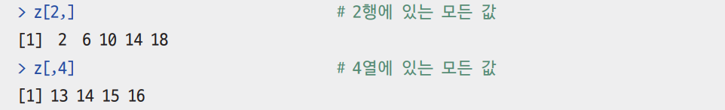
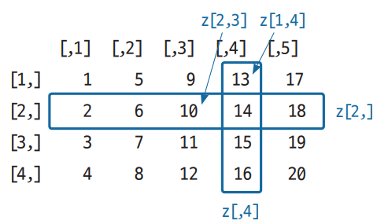
3. 매트릭스에서의 값 추출
3.1 인덱스값을 이용하여 매트릭스에서의 값 추출하기
3-3 매트릭스에서 값의 위치 지정
24

Slide 25
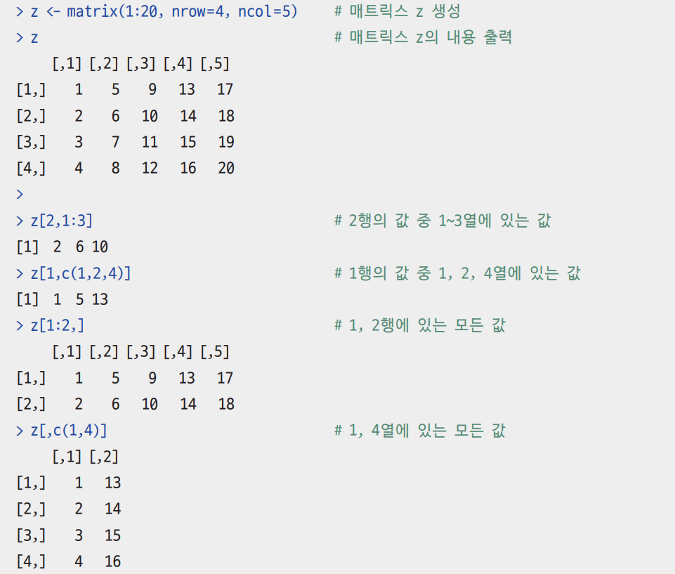
3. 매트릭스에서의 값 추출
3.2 매트릭스에서 여러 개의 값을 동시에 추출하기
코드
z <- matrix(1:20, nrow=4, ncol=5) # 매트릭스 z 생성
z # 매트릭스 z의 내용 출력
z[2, 1:3] # 2행의 값 중 1~3열에 있는 값
z[1, c(1,2,4)] # 1행의 값 중 1, 2, 4열에 있는 값
z[1:2, ] # 1, 2행에 있는 모든 값
z[, c(1,4)] # 1, 4열에 있는 모든 값
25

Slide 26
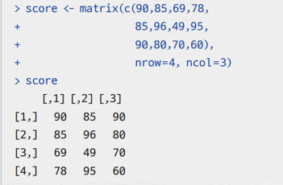
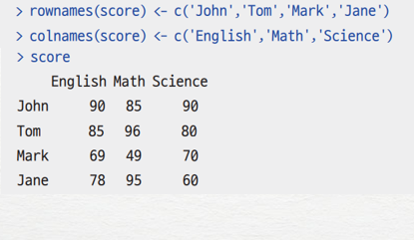
4. 매트릭스의 행과 열에 이름 지정
코드
>score <- matrix(c(90,85,69,78,
85,96,49,95,
90,80,70,60),
nrow=4, ncol=3)
>score
>rownames(score) <- c('John','Tom','Mark','Jane’)
>colnames(score) <- c('English','Math','Science’)
>score
26

Slide 27
III. 데이터프레임

Slide 28
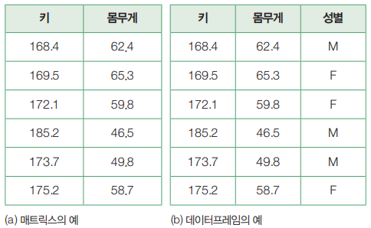
1. 데이터프레임의 개념
숫자형 벡터, 문자형 벡터 등 서로 다른 형태의 데이터를 2차원 데이터 테이블 형태로 묶을 수 있는 자료구조
외관상으로는 매트릭스와 차이가 없지만 매트릭스에 저장되는 모든 값들이 동일한 자료형인 것과는 달리 데이터 프레임에는 서로 다른 자료형의 값들이 함께 저장
매트릭스와 데이터프레임의 예
28

Slide 29
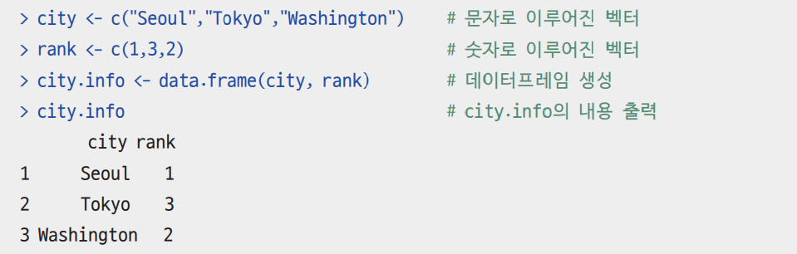
2. 데이터프레임만들기
코드
city <- c("Seoul","Tokyo","Washington") # 문자로 이루어진 벡터
rank <- c(1,3,2) # 숫자로 이루어진 벡터
city.info <- data.frame(city, rank) # 데이터프레임 생성
city.info # city.info의 내용 출력
29

Slide 30
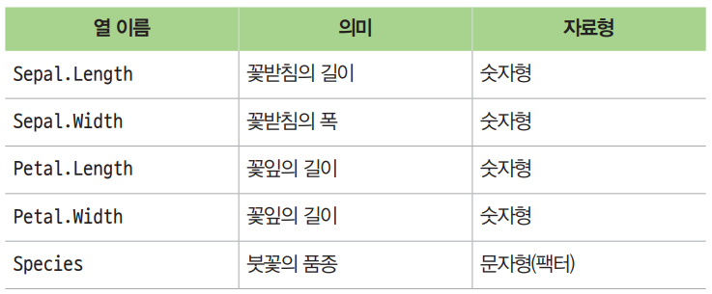
2. 데이터프레임만들기
코드
iris[,c(1:2)] # 1, 2열의 모든 데이터
iris[,c(1,3,5)] # 1, 3, 5열의 모든 데이터
iris[,c("Sepal.Length","Species")] # 1, 5열의 모든 데이터
iris[1:5,] # 1~5행의 모든 데이터
iris[1:5,c(1,3)] # 1~5행의 데이터 중 1, 3열의 데이터
iris 데이터셋
30

Slide 31
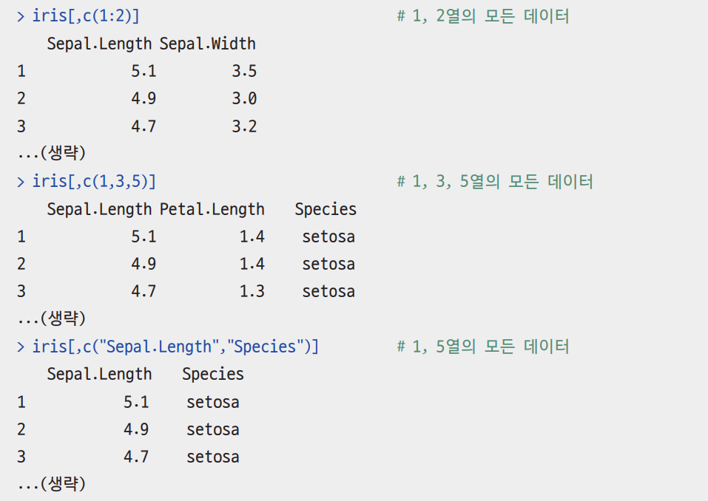
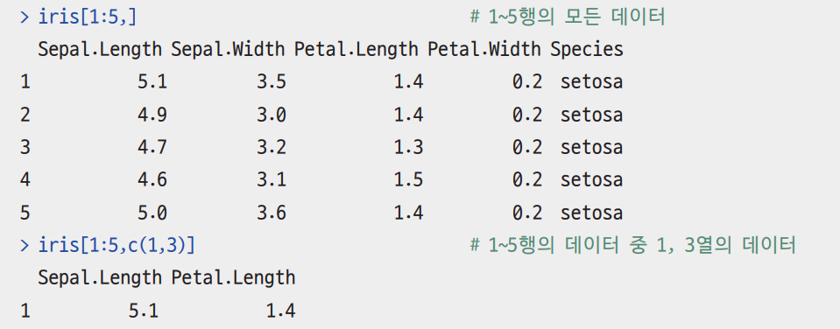
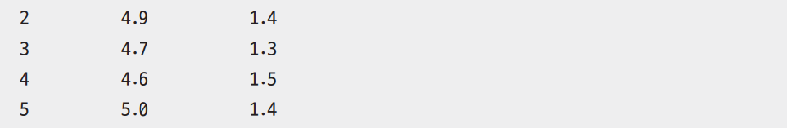
2. 데이터프레임만들기
31

Slide 32
IV. 함수
32

Slide 33
1. apply() 함수
1.1 apply() 함수의 개념
반복 작업이 필요한 경우에는 반복문을 적용
apply() 함수의 문법
apply(데이터셋, 행/열방향 지정, 적용 함수)
데이터 프레임,행렬, 벡터
input
apply()함수
리스트 또는 배열의 형태
output
- m1->적용하고자 하는 행렬 변수
- 2->방향( 행 방향이면 1, 열 방향이면 2)
- sum, 구하고자 하는 값
> a_m1 = apply(m1, 2, sum)
=>m1행렬에서 열 방향으로 sum 을 구함
33

Slide 34
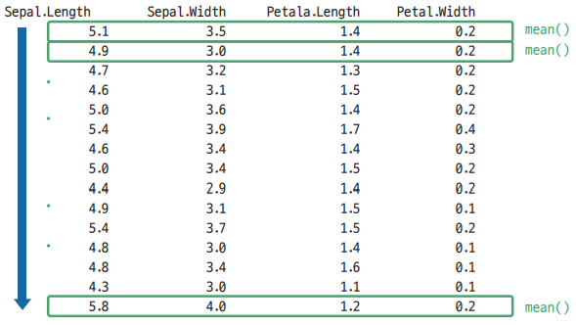
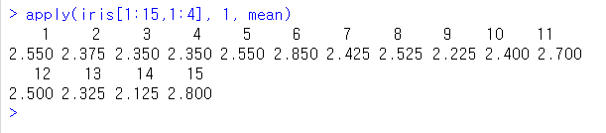
1. apply() 함수
1.2 apply() 함수의 적용
apply(iris[1:15,1:4], 1, mean)
평균:2.550
코드
apply(iris[1:15,1:4], 1, mean) # 15줄, row 방향으로 함수 적용
평균:2.8
34

Slide 35
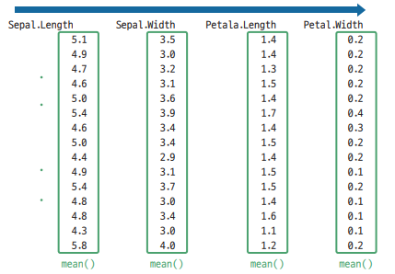

1. apply() 함수
1.2 apply() 함수의 적용
apply(iris[,1:4], 2, mean)
코드
apply(iris[,1:4], 2, mean) # col 방향으로 함수 적용
평균:5,84333
35

Slide 36
2. 사용자 정의 함수
2.1 사용자 정의 함수 만들기
R은 사용자들도 자신만의 함수를 만들어 사용할 수 있는 기능을 제공하는데, 이를 사용자 정의 함수라고 함
사용자 정의 함수 문법
함수명 <- function(매개변수 목록) { 실행할 명령문(들) return(함수의 실행 결과) }
36

Slide 37
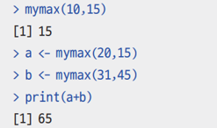
2. 사용자 정의 함수
2.2 사용자 정의 함수를 만들고 사용하기
X, Y중 큰 값을 return
하는 함수
코드
# 입력된 2개의 값 중 큰 값을 return
mymax <- function(x,y) {
num.max <- x
if (y > x) {
num.max <- y
}
return(num.max)
}
[shift+enter]키로 여러 줄 입력
mymax(10,15)
a <- mymax(20,15)
b <- mymax(31,45)
print(a+b)
37

Slide 38
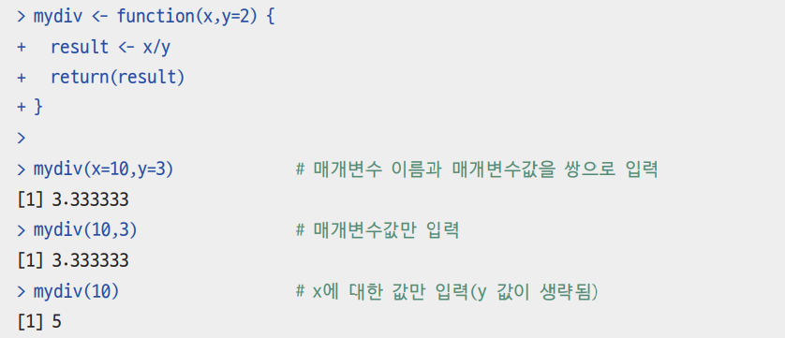
2. 사용자 정의 함수
함수
2.3 사용자 정의 함수의 매개변수에 초기값 설정하기
코드
mydiv <- function(x,y=2) {
result <- x/y
return(result)
}
mydiv(x=10,y=3) # 매개변수 이름과 매개변수값을 쌍으로 입력
mydiv(10,3) # 매개변수값만 입력
mydiv(10) # x에 대한 값만 입력(y 값이 생략됨)->지정된 값(y=2)사용
38

Slide 39
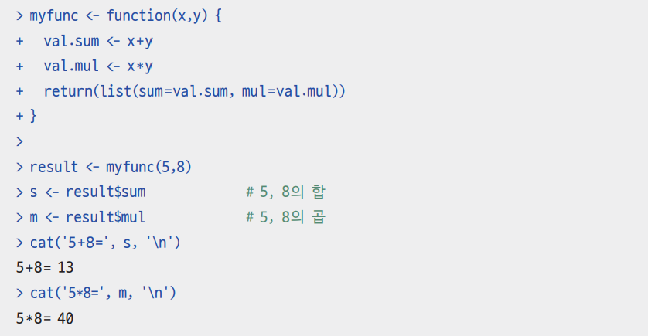
2. 사용자 정의 함수
2.4 함수가 반환하는 결과값이 여러 개일 때의 처리
코드
2개의 값을 return하는 함수
myfunc <- function(x,y) {
val.sum <- x+y
val.mul <- x*y
return(list(sum=val.sum, mul=val.mul))
}
Return된 값이 sum, mul 두 개임
result <- myfunc(5,8)
s <- result$sum # 5, 8의 합
m <- result$mul # 5, 8의 곱
cat('5+8=', s, '\n’) #cat(~):~를 출력
cat('5*8=', m, '\n')
39

Slide 40
V. 결측값
40

Slide 41
1. 결측값의 개념
결측값(missing value)
데이터를 수집하고 저장하는 과정에서 저장할 값을 얻지 못하는 경우 발생
통계조사 응답자가 어떤 문항에 대해 응답을 안했다고 하면, 그 문항의 데이터값은 결측값이 됨
데이터셋에 결측값이 섞여 있으면, 데이터 분석 시 여러 가지 문제를 야기
성적자료에 결측값이 포함되어 있다면, 성적자료에 대한 합계 계산이나 평균 계산 등의 작업이 불가능
결측값을 제거하거나 제외하고, 데이터를 분석
결측값을 추정하여 적당한 값으로 치환한 후, 데이터를 분석
결측값의 처리
41

Slide 42

2. 결측값의 결측값 처리
2.1 결측값의 특성과 존재 여부 확인
코드
z <- c(1,2,3,NA,5,NA,8) # 결측값이 포함된 벡터 z
sum(z) # z벡터가 정상 계산이 안 됨
is.na(z) # z에 NA가 있는가를 문의(각 값에 대해 TRUE, FALSE로 결과가 나타남)
sum(is.na(z)) # z에 있는 NA의 개수 확인
sum(z, na.rm=TRUE) # z에 있는 NA를 제외하고 합계를 계산
42

Slide 43
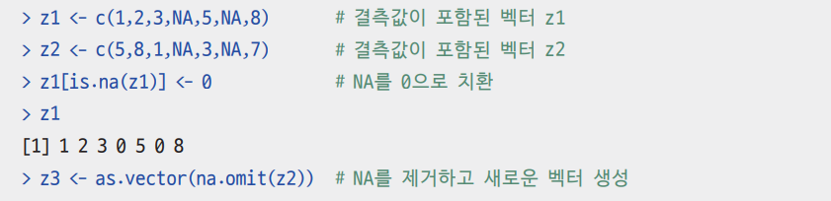
2. 결측값의 결측값 처리
2.2 결측값 대체 및 제거
코드
z1 <- c(1,2,3,NA,5,NA,8) # 결측값이 포함된 벡터 z1
z2 <- c(5,8,1,NA,3,NA,7) # 결측값이 포함된 벡터 z2
z1[is.na(z1)] <- 0 #z1에 NA가 있는 경우 NA를 0으로 치환
z1
z3 <- as.vector(na.omit(z2)) # z2의 NA를 제거하고 새로운 벡터 생성
z3
43

Slide 44
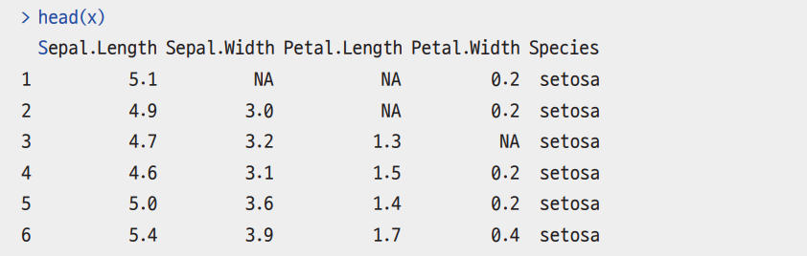
3. 매트릭스와 데이터프레임의 결측값 처리
3.1 결측값이 포함된 데이터프레임 생성
코드
# NA를 포함하는 test 데이터 생성
x <- iris
x[1,2]<- NA; x[1,3]<- NA
x[2,3]<- NA; x[3,4]<- NA
head(x)
x[1,2]
x[1,3]
x[3,4]
x[2,3]
44

Slide 45
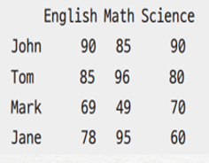
3. 매트릭스와 데이터프레임의 결측값 처리
x
(예)
3.2 데이터프레임의 열별 결측값 확인
NA
NA
코드
NA
# for문을 이용한 방법
for (i in 1:ncol(x)) {
this.na <- is.na(x[,i])
cat(colnames(x)[i], “\t”, sum(this.na), “\n”) ##열이름을 포함한 열별 NA수를 출력
}
# apply를 이용한 방법
col_na <- function(y) {
return(sum(is.na(y))) //y NA수의 함을 return함
}
na_count <-apply(x, 2, FUN=col_na) ##FUN은 함수를 사용한다는 의미
na_count
ncol(x)<- 3 x의 열의 수
//x의 각 열의 NA 여부 확인해서 this.na에 대입함(1열: FALSE, TRUE, FALSE, FALSE)
colnames(x)[1]English
->1
colnames(x)[2] Math
->0
colnames(x)[3] Science
->2
English
Math
Science
1 0 2
x 열기준으로 col_na함수를 실행
45

Slide 46
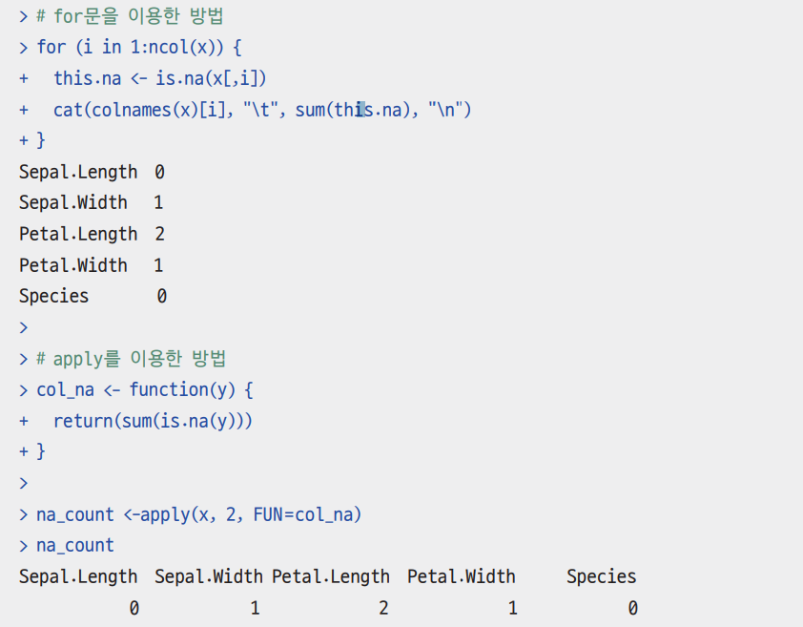
3. 매트릭스와 데이터프레임의 결측값 처리
iris-> 열기준으로 NA 수를 출력(열이름도 출력)
iris-> 열기준으로 NA 수를 출력
46

Slide 47
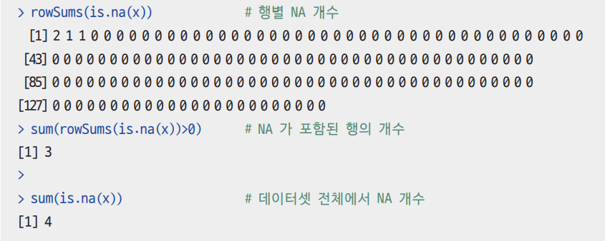
3. 매트릭스와 데이터프레임의 결측값 처리
3.3 데이터프레임의 행별 결측값 확인
코드
rowSums(is.na(x)) # 행별 NA의 개수
sum(rowSums(is.na(x))>0) # NA가 포함된 행의 개수
sum(is.na(x)) # 데이터셋 전체에서 NA 개수
47

Slide 48
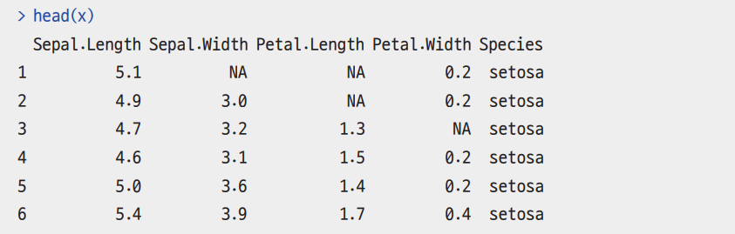
3. 매트릭스와 데이터프레임의 결측값 처리
3.4 결측값을 제외하고 새로운 데이터셋 만들기
코드
head(x)
x[!complete.cases(x),] # NA가 포함된 행들 출력(x에 들어있는 완전하지 않은 행들을 출력)
y <- x[complete.cases(x),] # NA가 포함된 행들 제거하고 완전한 행만 y에 대입
head(y) # 새로운 데이터셋 y의 내용 확인
48

Slide 49
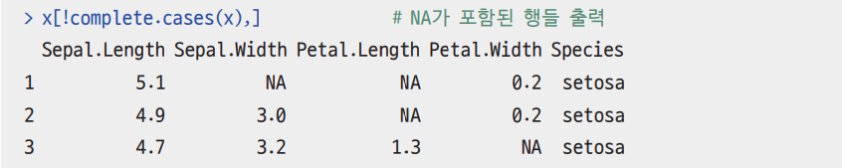
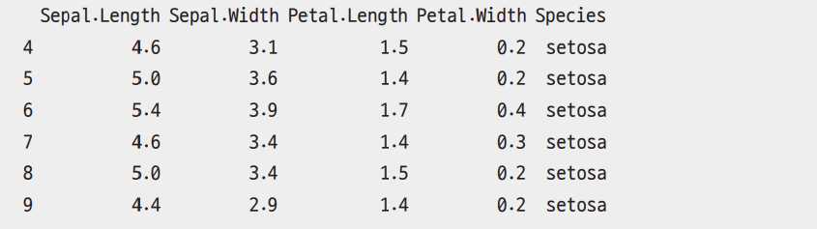
3. 매트릭스와 데이터프레임의 결측값 처리
49

Slide 50
VI. 특이값
50

Slide 51
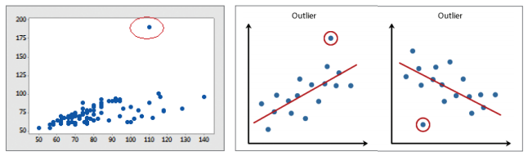
1. 특이값의 개념
정상적이라고 생각되는 데이터의 분포 범위 밖에 위치하는 값들을 말하며, ‘이상치’라고도 부름
특이값(outlier)
특이값은 입력 오류에 의해 발생하기도 하고, 일반인의 몸무게 자료에 씨름선수의 몸무게가 합쳐진 경우처럼 실제로 특이한 값일 수도 있음
제조 공정에서 불량인 제품을 선별하거나 은행거래 시스템에서 사기거래를 탐지할 때 사용하기도 함
데이터 분석에서는 특이값을 포함한 채 평균 등을 계산하면 전체 데이터의 양상을 파악하는 데 왜곡을 가져올 수 있으므로 분석할 때 특이값을 제외하는 경우가 많음
특이값
특이값
특이값
특이값의 사례
51

Slide 52
3. 특이값 추출에 사용되는 함수와 연산자
3.1 %in% 연산자
벡터의 요소가 다른 벡터에 포함되어 있는지 확인하는 데 사용
코드
>a <- c(1, 2, 3)
>b <- c(2, 3, 4)
>a %in% b #a의 각 요소가 b에 있는가?(a기준에서 출력함)
[1] FALSE TRUE TRUE
첫번째 요소1은 b에 없음
3.2 boxplot.stats()함수
상자 그림(Boxplot)에서 사용되는 값을 반환
예) boxplot.stats(st$Income)$out
=>st$Income 변수에서 벗어난 이상치(outliers) 값을 반환합니다. 이상치는 상자 그림에서 상한선과 하한선 밖에 있는 값을 의미
52

Slide 53
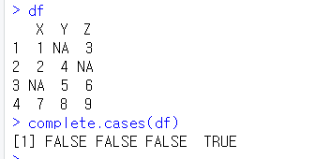
3. 특이값 추출에 사용되는 함수와 연산자
3.3 complete.cases() 결측치 제거
=>행 단위로 NA여부(누락된 데이터)를 체크하고, 행에 NA가 있을 경우 FALSE를 반환
코드
> X <- c(1,2,NA,7)
> Y <- c(NA,4,5,8)
> Z <- c(3, NA, 6,9)
>df<-data.frame(X,Y,Z)
>df
> complete.cases(df) #df의 각 행에 결측치가 없는가(완벽한가)?
4행에는 결측치가 없음
53

Slide 54


4. 특이값 추출 및 제거
4.1 상자그림을 통한 특이값 확인
코드
>st <- data.frame(state.x77) ##state.X77은 R에서 제공
>head(st)
>boxplot(st$Income) ##st의 income에 대한 그림상자를 그림
>boxplot.stats(st$Income)$out ##그림 상자에서 통계를 분석하여 특이치(6315)를 출력
특이치:6315
54

Slide 55


4. 특이값 추출 및 제거
4.2 특이값을 포함한 행 제거
코드
>out.val <- boxplot.stats(st$Income)$out # 특이값 추출하여 out.val에 대입
>st$Income[st$Income %in% out.val] <- NA # st$Income에 있는 out.val(특이값)을 NA로 대체
>head(st)
>newdata <- st[complete.cases(st),] # NA가 포함된 행을 제거하여 완벽한 데이터만 newdata에 대입
>head(newdata)
Alaska 행이 삭제
특이값이 NA로 변경됨
55

Slide 56
VII. 데이터정렬
56

Slide 57

1. sort함수
정렬(sort)은 데이터를 주어진 기준에 따라 크기순으로 재배열하는 과정
코드
>a<-c(3,5,6,1,8,9,11,13)
>sort(a,decreasing = T) #내림차순으로 a정렬
>sort(a) #오름차순으로 a정렬
>sort(a,decreasing = F) #오름차순으로 a정렬
내림차순
오름차순
오름차순
57

Slide 58

2. order함수
order함수는 vector값들의 순서 index를 반환
코드
>order(a)
## 4 a의 네번째 값이 첫번째로
## 1 a의 첫번째 값이 두번째로
## 2 a의 두번째 값이 세번째로...
>order(-a)
>a[order(a)] ## 오름차순
>a[order(-a)] ## 내림차순
4번째요소(1)가 가장 숫자가 작음, 다음은 첫번째 요소(3)가 작음…..
8번째요소(13)가 가장 숫자가 큼, 다음은 일곱번째 요소(11)가 작음…..
58

Slide 59
VIII. 데이터분리와 선택
59

Slide 60


1. 데이터 분리
코드
>sp <- split(iris, iris$Species) # 품종별로 데이터 분리
>sp # 분리 결과 확인
>summary(sp) # 분리 결과 요약
>sp$setosa # setosa 품종의 데이터 확인
품종별로 데이터 분리
60

Slide 61



1. 데이터 분리
품종별로 데이터 분리
품종별로 데이터 분리
61

Slide 62

2. 데이터 선택
>subset(iris, Species == "setosa")
>subset(iris, Sepal.Length > 7.5)
>subset(iris, Sepal.Length > 5.1 & Sepal.Width > 3.9)
>subset(iris, Sepal.Length > 7.6, select=c(Petal.Length,Petal.Width))
코드
setosa인 종만을 출력
62

Slide 63



2. 데이터 선택
Sepal.Length > 5.1 & Sepal.Width > 3.9인 행만을 출력
63

Slide 64
VII. 응용
64

Slide 65
1. 벡터만들기
문제1_(가)~(라)를 채우시오.
코드
>D약자 <- c(10,20,30,40,50, 60,70,80)
>D약자[ (가) ] # 2, 4, 7번째 값 출력
>D약자[ (나) ] # 처음 다섯 개의 값 출력
>D약자[ (다) ] # 세번째 값 제외하고 출력
>D약자[ (라) ] # 2~4번째 값은 제외하고 출력
65

Slide 66

2. 벡터에서 이름으로 값을 추출하기
문제2_(가)를 채우시오.
코드
>GNP약자 <- c(2023,2024)
>GNP약자
>names (가) # 2023은 올해, 2024는 내년의 이름으로 추가
>GNP약자
66

Slide 67

3. 매트릭스의 행과 열에 이름 지정
문제3_(가)~(나)를 채우시오.
코드
>score약자 <- matrix(c(10,20,20,30,30,30,90,90,90), nrow=3, ncol=3)
>score약자
>(가) <- c(‘ksj1,‘ksj2＇,‘ksj3’) # 행이름 추가 약자1, 약자2, 약자3
>(나)<- c(‘AA’,’BB’,’CC’) #열이름 추가 AA, BB, CC
>score약자
67

Slide 68




4. 매트릭스에서의 값 추출
문제4_(가)~(라)를 채우시오.
코드
>score약자[ (가) ] # 2행의 값 중 1~2열에 있는 값
>Score약자[ (나) ] # 1행의 값 중 1, 2열에 있는 값
>score약자[ (다) ] # 1, 2행에 있는 모든 값
>score약자[ (라) ] # 1, 3열에 있는 모든 값
68

Slide 69

5. 데이터프레임만들기
문제5_(가)~(나)를 채우시오.
코드
>class <- c(“A반＂,”B반“, “C반＂) # 문자로 이루어진 벡터
>score <- c(80,90,100) # 숫자로 이루어진 벡터
>(가) <- (나) # 데이터프레임(class약자) 생성
>class약자 # class약자 의 내용 출력
69

Slide 70


6. 함수
문제6_(가)~(다)를 채우시오.
-apply()함수
코드
>score약자
>apply( (가) ) #1행부터 3행까지의 평균을 구함
- 사용자 정의 함수를 만들고 사용하기
코드
# 입력된 2개의 값을 더하여 return
Sum약자 <- (나) {
(다)
}
코드
>a <- Sum약자(10,20)
>b <- Sum약자(30,40)
>print(a+b)
70

Slide 71

7. 사용자 정의 함수
문제7_(가)~(라)를 채우시오.
- 함수가 반환하는 결과값이 여러 개일 때의 처리
코드
myfunc <- function(x,y) {
(가)
(나)
return(list(d1=val.div, r1=val.re))
}
>result <- myfunc(10,2)
>s <- (다) # 10, 2의 몫
>m <-(라) # 10, 2의 나머지
>cat("10/2=",s,'\n’)
>cat(“10%%2”=,m, '\n')
71

Slide 72

8. 결측값의 결측값 처리
문제8_(가)~(다)를 채우시오.
결측값 대체 및 제거
코드
>z약자<- c(NA,10,20,5,NA) # 결측값이 포함된 벡터 z1
>z약자1<- c(NA, NA,20,5,NA) # 결측값이 포함된 벡터 z1
>z약자[ (가) ] <- (나) # z약자의 NA를 0으로 치환
>z3 <- as.vector( (다) ) # z약자1의NA를 제거하고 새로운 벡터 생성
>z약자
>z3
72

Slide 73

9. 매트릭스와 데이터프레임의 결측값 처리
문제9_(가)~(다)를 채우시오.
코드
# NA를 포함하는 test 데이터 생성
>x1 <- score약자
>(가)<- NA; (나)<- NA # x1의 2행 2열, 3행 1열에 NA대입
>(다) <- 1000 #x1의 3행 3열에 1000대입
>head(x1)
73

Slide 74



10. 특이값 추출 및 제거
문제10_(가)~(다)를 채우시오.
>x1
> out.val <- (가) # x1에서 특이값 추출
> x1[(나) ] <- NA # x1의 특이값을 NA로 대체
> x1
> newdata <- x1[(다)] # x1의 NA가 포함된 행 제거
> newdata
코드
x1의 특정열이 아니고 x1전체에서 특이값을 추출
74

Slide 75
11. sort&order함수
문제11_(가)~(나)를 채우시오.
코드
> 약자<-c(90,100,70,20)
sort(약자,(가) ) # 약자를 내림차순으로 출력
(나) # vector값들의 순서 index
75

Slide 76
오늘도 잘했어요

